Slide 1
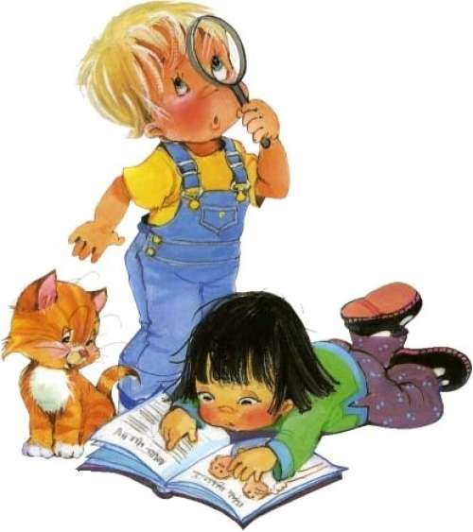
ДИДАКТИЧЕСКАЯ ИГРА
Обучение грамоте, 1 класс
Автор: Кулакова Наталья Ивановна,
учитель начальных классов
государственного учреждения образования
«Средняя школа № 26 г.Гродно»
2016 год

Slide 2
Дорогие ребята!
Внимательно посмотрите на звуковую схему и
помогите нам найти подходящие к ней слова, которые спрятались в рядах букв.
Знайте, что слова могут ломаться в любом направлении (кроме диагонального), но не пересекаются. Каждая буква может быть использована только в одном слове.
Желаем удачи!
ИГРА 1
ИГРА 2

Slide 3
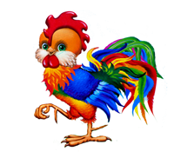
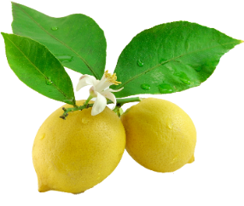
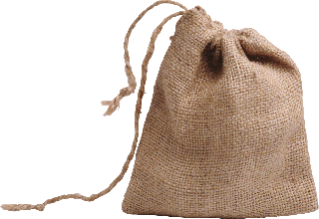
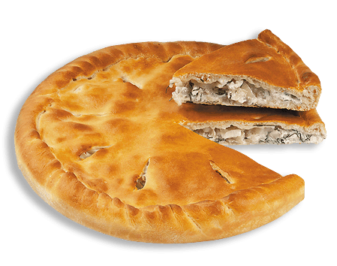
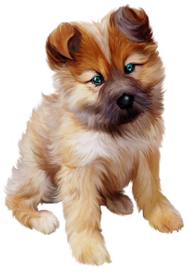
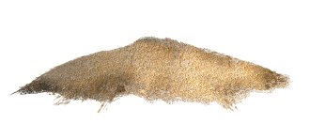
М
Ф
С
И
Д
И
В
Л
Е
Д
Ш
Р
О
П
А
И
Ш
П
Е
Т
У
Х
Н
М
О
Й
П
И
Р
О
Г
О
К
С
О
К
Я
Н
У
Н
П
Е
Щ
Е
Н
О
К
В
В
Е
Н
О
К
Д
Ж
Ч

Slide 4
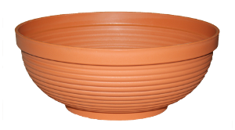
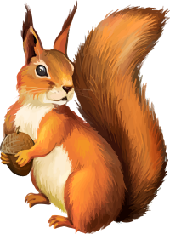
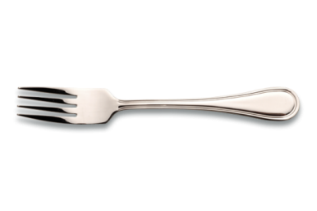
В
И
Л
К
А
C
Ю
Б
В
Е
Т
Х
А
З
Ч
Е
М
Ф
К
А
К
Е
А
Л
М
И
М
Р
Е
П
Б
Ш
К
И
С
Е
П
Я
Т
Р
К
А
С
К
Т
Ы
Ж
Н
А
А
Г
К
А
О
Щ
Ц
У
А
Р
О
Ь

Slide 5
Петух Репка
Лимон Чашка
Мешок Миска
Венок Пятно
Пирог Метро
Щенок Ветка
Сироп Зебра
Песок Белка
Диван Вилка
Генератор надписей
Исследователи
Смайлик с лупой

